Slide 1
Križarski ratovi

Slide 2
Križarski ratovi bili su srednjovjekovni sveti ratovi u kojima su pretežito sudjelovali kršćanski vitezovi iz Francuske i Svetoga Rimskog Carstva. Cilj im je bio oslobođenje svetog grada Jeruzalema od muslimanske vlasti, a trajali su oko 200 godina, u periodu između 1095. i 1291. godine.

Slide 3
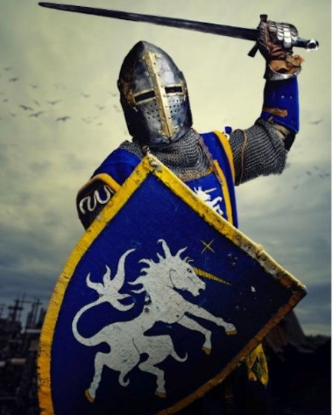
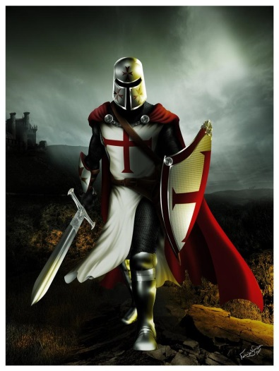
UZROK
Sveta zemlja je još od 9. stoljeća bila pod arapskom vlašću, no oni su dozvoljavali kršćanima i Židovima nesmetan pristup do svetih mjesta. Prilike se mijenjaju polovicom 11. stoljeća, kada su Turci Seldžuci preuzeli vlast u Bagdadskom kalifatu i počeli ugrožavati teritorije Bizantskog Carstva.Te su s tih područja istisnuli grčki jezik i kršćanstvo i proširili arapski jezik i islam.

Slide 4
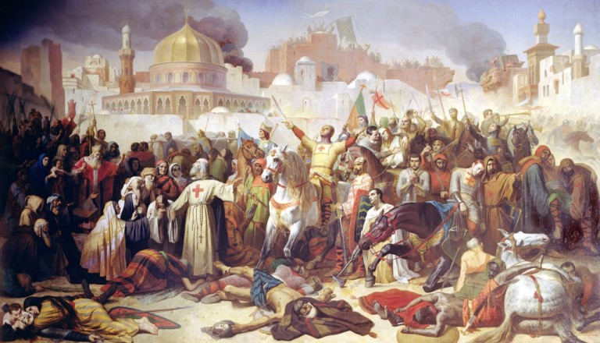
Premda je u 11. stoljeću u Europi počelo razdoblje opće demografske, gospodarske i političke obnove, niži su društveni slojevi proživljavali teško gospodarsko stanje i glad, a europske je zemlje zahvatila nepoznata epidemija. Značajnu ulogu u pokretanju ratova imala je i zamisao o zaštiti mnogobrojnih hodočasnika na putu u Svetu zemlju od nasilja i samovolje bliskoistočnih mjesnih moćnika.

Slide 5
PRVI KRIŽARSKI RAT
Prvi križarski rat (1096. - 1099.) vodili su francuski, flandrijski i normanski velikaši pod vodstvom Godefroya od Bouillona. Ratu je prethodio govor pape Urbana II. koji je dana 25. studenog 1095. godine pozvao kršćanske vjernike u ratni pohod za oslobođenje Palestine od Seldžuka koji su 1071. godine osvojili Jeruzalem i sveta mjesta. Već u prvim mjesecima 1096. godine, Walter Siromašni i Petar Pustinjak su okupili mnoštvo ljudi, no prava je organizacija krenula tek u kolovozu te godine.

Slide 6
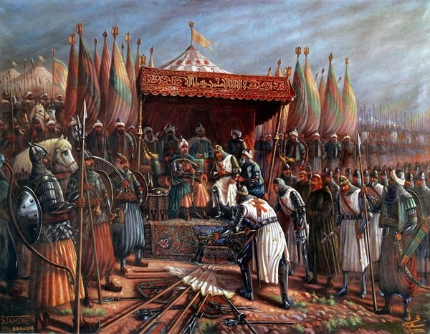
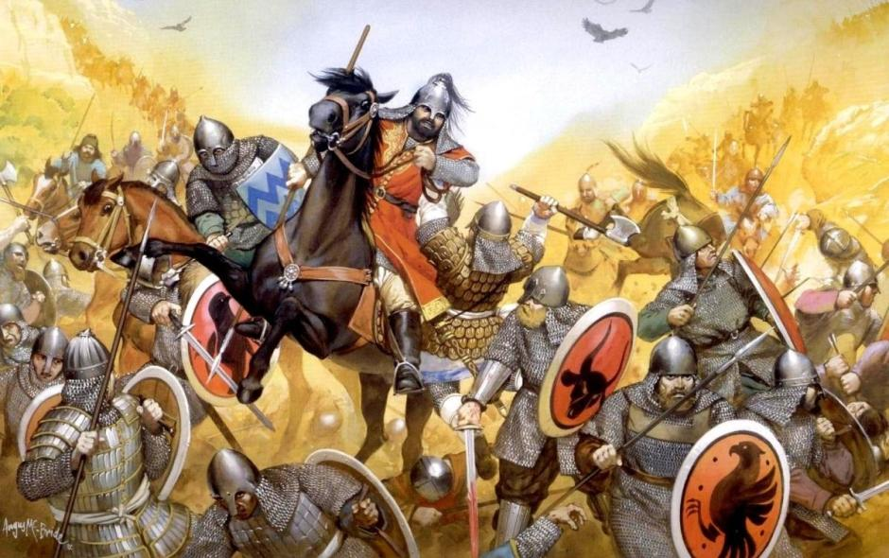
U listopadu 1096. godine, poražena je narodna vojska pod vodstvom Waltera Siromašnog i Petra Pustinjaka, u bitci kod Civetota u Maloj Aziji.
osvajanje Antiohije u lipnju 1099. godine. Poslije te pobjede, križarima je bila osigurana pomorska opskrba preko Sredozemlja i otvoren put prema Jeruzalemu.

Slide 7
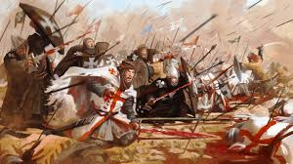
DRUGI KRIŽARSKI RAT
Drugi križarski rat (1147. - 1149.) vodili su rimsko-njemački kralj Konrad III. (1138.-1152.) i francuski kralj Luj VII. (1137.-1180.) u cilju obrane ugrožene Edesse, ali je pohod svršio potpunim neuspjehom.
Pljačkanje križara po teritoriju Bizantskog Carstva

Slide 8
ZNAČAJ I POSLJEDICE
Križarski pohodi ostavili su duboke političke, ekonomske i socijalne učinke, od kojih se neki osjećaju i u današnje vrijeme.
Križarski ratovi su važni za europsku ideju jer su jako važni ekonomski kontekst i religija. U 10. stoljeću trgovačka izmjena s Bliskim istokom postaje sve važnija, a potpuni monopol imaju muslimanski trgovci. U Europi je potpuno razvijen feudalizam. Stoga je ekonomski razlog križarskih ratova oduzimanje monopola islamskim trgovcima.

Slide 9
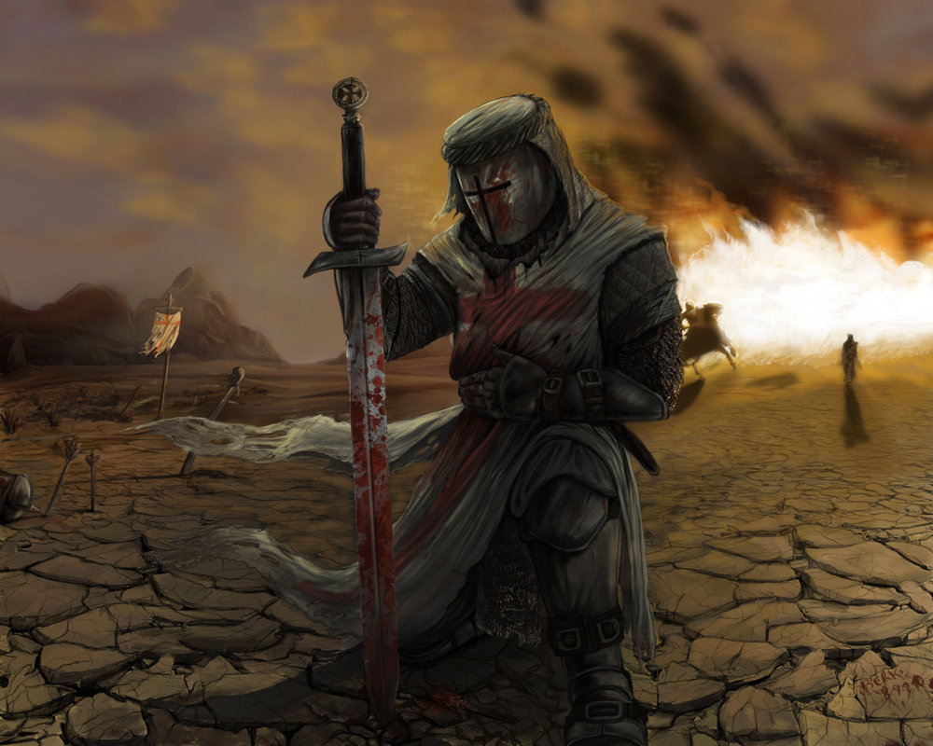
Robert Tanjić 6.b
Lovro Kurjaković 6.b
Izvor:Wikipedia,Enciklopedija

